Slide 1
Телеграмм Бот Напоминатель
Авторы идеи:
Горин Иван, Анастасия Бондаренко

Slide 2
Описание идеи Идеей было реализовать бота, с помощью которого можно было бы создавать напоминатели, изменять их и получать уведомления.

Slide 3
Описание реализации:
Бот Хронос принимает несколько команд:
/info – выдаёт список всех созданных напоминателей
/reminder – основная команда для создания напоминателя
/change – команда для изменения существующих напоминателей
/remove – команда для удаления напоминателей

Slide 4
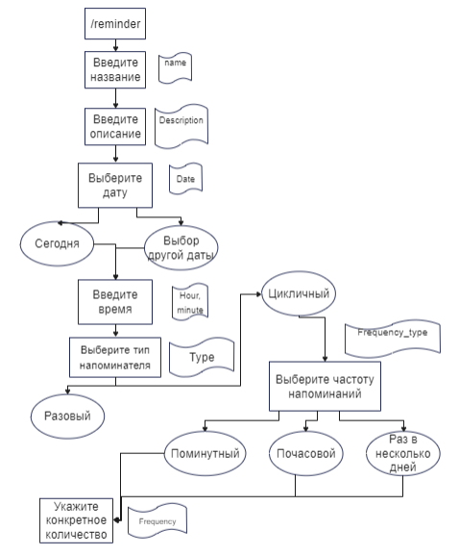
Работа основной команды - /reminder

